Slide 1
DISEÑO Y REALIZACIÓN DE PRUEBAS
DEPURACIÓN
Entornos de Desarrollo

Slide 2
Depuración
Depuración de programas es el proceso de identificar y corregir errores de programación. En inglés se le conoce como debugging, es que se asemeja a la eliminación de bichos (bugs), manera en que se conoce informalmente a los errores de programación.

Slide 3
¿Cuándo se realiza?
La depuración se realiza después de haber hecho las pruebas unitarias.
Al detectar un error, hay que buscar el origen del error y para ello nos ayudamos de herramientas de depuración.

Slide 4
Tipos de errores
Errores de compilación: son errores que impiden que su programa se ejecute.
Errores de ejecución: son errores que aparecen mientras se ejecuta su programa. Estos errores aparecen normalmente cuando su programa intenta una operación que es imposible que se lleve a cabo.
Errores de lógica: impiden que su programa haga lo que estaba previsto. Su código puede compilarse y ejecutarse sin errores, pero el resultado de una operación puede generar un resultado no esperado.

Slide 5
Herramientas para la depuración
Depurar es un arte tan viejo como lo es la programación.
En Java, podemos dividir las técnicas de depuración en dos categorías:
  Las clásicas instrucciones con println
  Utilizando la herramienta de depuración del IDE

Slide 6
Depuración
Existen herramientas integradas en el IDE para ayudarnos a buscar errores
  Errores de compilación: los detecta automáticamente el IDE
  Errores de ejecución y errores de lógica: el programador es el que tiene que buscar donde está el origen del error y corregirlo. Se ayuda de las herramientas de depuración.

Slide 7
Depuración
La depuración es una herramienta de análisis de programas potente que tiene un extenso uso por los desarrolladores de software.
Un depurador permite ir paso a paso a través de cada línea de código en un programa, con lo cual puedes rastrear la ejecución y descubrir los errores. También puede mostrar el contenido de la memoria, los valores de las variables y las direcciones, así como registrar el contenido.
Aprender a usar un depurador es muy importante, ya que permite localizar errores. El entorno de desarrollo integrado NetBeans tiene un depurador que puedes utilizar para depurar aplicaciones Java

Slide 8
Depuración en NetBeans
Para realizar la depuración de un programa, se debe establecer en primer lugar un punto de interrupción donde debe pararse la ejecución de la aplicación. Esto se consigue con alguna de las siguientes acciones sobre la línea de código en la que se desee establecer el punto de interrupción:
  Clic en el margen izquierdo
  Menú contextual → "Ocultar/Mostrar línea de punto de interrupción"
  Pulsando la combinación de teclas: Ctrl + F8
  Menú "Depurar → Ocultar/Mostrar línea de punto de interrupción"
Al realizar alguna de esas acciones, se marca en color rosado la línea que se ha convertido en un punto de interrupción, y se muestra un pequeño cuadrado en el margen izquierdo.

Slide 9
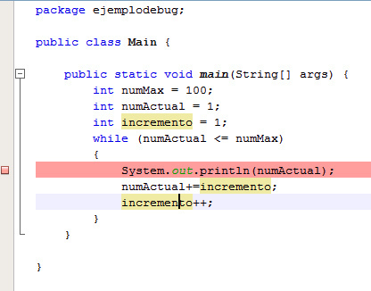
Depuración en NetBeans

Slide 10

Depuración en NetBeans
Una vez establecido al menos un punto de interrupción, se debe ejecutar la aplicación en modo depuración. Esto se puede llevar a cabo sobre el proyecto o sólo sobre el archivo actual:
Depurar archivo actual:
  Menú contextual → "Debug nombreArchivo"
  Menú "Depurar → Debug nombreArchivo"
  Pulsando la combinación de teclas: Ctrl + Mayúsculas + F5
Depurar proyecto:
  Menú "Depurar → Debug Main Project"
  Icono "Debug Main Project"

Slide 11
Depuración en NetBeans
Al llegar la ejecución de la aplicación al punto de interrupción establecido, se destaca en color verde la línea de código en la que se encuentre la ejecución.

Slide 12
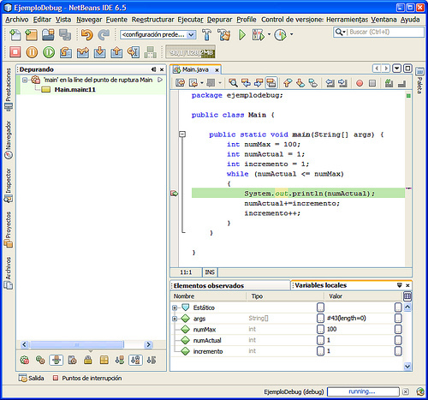
Depuración en NetBeans

Slide 13

Depuración en NetBeans
En la parte inferior se muestra la ventana de observación de las variables locales, en la que se puede comprobar el valor que va tomando cada variable.
A partir del momento en que se para la ejecución del programa se puede continuar con la ejecución línea a línea utilizando la opción "Continuar ejecución“:
  Pulsando la tecla F8
  Menú "Depurar → Continuar ejecución"
  Icono "Continuar ejecución"

Slide 14


Depuración en NetBeans
En este punto la depuración puede continuar utilizando distintas opciones:
 | Step Over (F8) Ejecuta una línea de código. Si la instrucción es una llamada a un método, ejecuta el método sin entrar dentro del código del método.
 | Step Into (F7) Ejecuta una línea de código. Si la instrucción es una llamada a un método, salta al método y continúa la ejecución por la primera línea del método.
 | Step Out (Ctrl + F7) Ejecuta una línea de código. Si la línea de código actual se encuentra dentro de un método, se ejecutarán todas las instrucciones que queden del método y se vuelve a la instrucción desde la que se llamó al método.
 | Run to Cursor (F4) Se ejecuta el programa hasta la instrucción donde se encuentra el cursor.
 | Continue (F5) La ejecución del programa continúa hasta el siguiente breakpoint. Si no existe un breakpoint se ejecuta hasta el final.
 | Finish Debugger Session(Mayúsculas + F5). Termina la depuración del programa.

Slide 15
Depuración en NetBeans
Así se va mostrando en verde la línea que se va ejecutando en cada momento, y se van actualizando en la ventana inferior los valores que van tomando las variables.

Slide 16
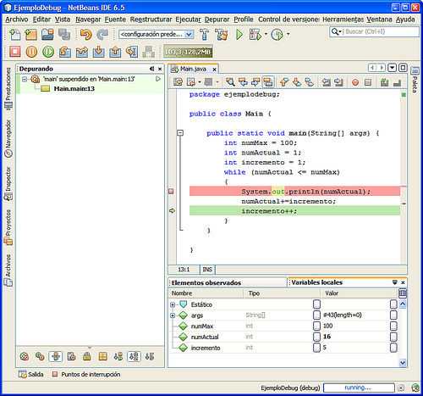
Depuración en NetBeans

